Slide 1
Section06-기본 객체와 영역

Slide 2
TOC
기본 객체
out 기본 객체
pageContext 기본 객체
application 기본 객체
JSP 기본 객체와 영역
속성(Attribute)

Slide 3
주요 기본 객체
기본 객체 | 실제 타입 | 설명
request | javax.servlet.http.HttpServletRequest 또는 javax.servlet.ServletRequest | 클라이언트의 요청 정보를 저장한다.
response | javax.servlet.http.HttpServletResponse 또는 javax.servlet.ServletResponse | 응답 정보를 저장한다.
pageContext | javax.servlet.jsp.PageContext | JSP 페이지에 대한 정보를 저장한다.
session | javax.servlet.http.HttpSession | HTTP 세션 정보를 저장한다.
application | javax.servlet.ServletContext | 웹 어플리케이션에 대한 정보를 저장한다.
out | javax.servlet.jsp.JspWriter | JSP 페이지가 생성하는 결과를 출력할 때 사용되는 출력 스트림이다.
config | javax.servlet.ServletConfig | JSP 페이지에 대한 설정 정보를 저장한다.
page | java.lang.Object | JSP 페이지를 구현한 자바 클래스 인스턴스이다.
exception | java.lang.Throwable | 예외 객체. 에러 페이지에서만 사용된다.

Slide 4
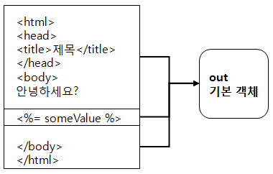
out 기본 객체
JSP 페이지가 생성하는 모든 내용은 out 기본 객체를 통해서 전송
복잡한 if-else 사용시 out 기본 객체 사용하면 편리
<%
if (grade > 10) {
out.println(gradeStringA);
} else if (grade > 5) {
out.println(gradeStringB);
}
%>

Slide 5
out 기본 객체 주요 메서드
출력 메서드
print() - 데이터를 출력한다.
println() - 데이터를 출력하고, \r\n(또는 \n)을 출력한다.
newLine() - \r\n(또는 \n)을 출력한다.
버퍼 관련 메서드
int getBufferSize() - 버퍼의 크기를 구한다.
int getRemaining() - 현재 버퍼의 남은 크기를 구한다.
clear() - 버퍼의 내용을 비운다. 만약 버퍼가 이미 플러시 되었다면 IOException을 발생시킨다.
clearBuffer() - 버퍼의 내용을 비운다.
flush() - 버퍼를 플러시 한다.
boolean isAutoFlush() - 버퍼가 다 찼을 때 자동으로 플러시 할 경우 true를 리턴한다.

Slide 6
pageContext 기본 객체
다른 기본 객체에 대한 접근 메서드 제공
메서드 | 리턴타입 | 설명
getRequest() | ServletRequest | request 기본 객체를 구한다.
getResponse() | ServletResponse | response 기본 객체를 구한다.
getSession() | HttpSession | session 기본 객체를 구한다.
getServletContext() | ServletContext | application 기본 객체를 구한다.
getServletConfig() | ServletConfig | config 기본 객체를 구한다.
getOut() | JspWriter | out 기본 객체를 구한다.
getException() | Exception | exception 기본 객체를 구한다.
getPage() | Object | page 기본 객체를 구한다.

Slide 7
application 기본 객체: 초기화 파라미터
초기화 파라미터 설정: web.xml 파일 이용
application 기본 객체의 초기화 파라미터 관련 기능
<context-param>
<description>파라미터 설명(필수 아님)</description>
<param-name>파라미터이름</param-name>
<param-value>파라미터값</param-value>
</context-param>
메서드 | 리턴타입 | 설명
getInitParameter(String name) | String | 이름이 name인 웹 어플리케이션 초기화 파라미터의 값을 읽어온다. 존재하지 않을 경우 null을 리턴한다.
getInitParameterNames() | Enumeration | 웹 어플리케이션 초기화 파라미터의 이름 목록을 리턴한다.

Slide 8
application 기본 객체: 자원 구하기
자원 접근 메서드
메서드 | 리턴타입 | 설명
getRealPath(String path) | String | 웹 어플리케이션 내에서 지정한 경로에 해당하는 자원의 시스템상에서의 자원 경로를 리턴한다.
getResource(String path) | URL | 웹 어플리케이션 내에서 지정한 경로에 해당하는 자원에 접근할 수 있는 URL 객체를 리턴한다.
getResourceAsStream(String path) | InputStream | 웹 어플리케이션 내에서 지정한 경로에 해당하는 자원으로부터 데이터를 읽어올 수 있는 InputStream을 리턴한다.

Slide 9
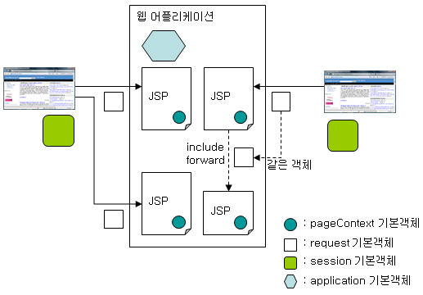
기본 객체와 영역
네 영역
PAGE 영역 - 하나의 JSP 페이지를 처리할 때 사용되는 영역
REQUEST 영역 - 하나의 HTTP 요청을 처리할 때 사용되는 영역
SESSION 영역 - 하나의 웹 브라우저와 관련된 영역
APPLICATION 영역 - 하나의 웹 어플리케이션과 관련된 영역

Slide 10
속성(Attribute)
속성 기능 제공 기본 객체
pageContext, request, session, application
속성 관련 메서드
메서드 | 리턴타입 | 설명
setAttribute(String name, Object value) | void | 이름이 name인 속성의 값을 value로 지정한다.
getAttribute(String name) | Object | 이름이 name인 속성의 값을 구한다. 지정한 이름의 속성이 존재하지 않을 경우 null을 리턴한다.
removeAttribute(String name) | void | 이름이 name인 속성을 삭제한다.
getAttributeNames() | Enumeration | 속성의 이름 목록을 구한다. (pageContext 기본 객체는 이 메서드를 제공하지 않는다.)

Slide 11
속성의 활용
기본 객체 | 영역 | 쓰임새
pageContext | PAGE | (한번의 요청을 처리하는) 하나의 JSP 페이지 내에서 공유될 값을 저장한다.
request | REQUEST | 한번의 요청을 처리하는 데 사용되는 모든 JSP 페이지에서 공유될 값을 저장한다.
session | SESSION | 한 사용자와 관련된 정보를 JSP 들이 공유하기 위해서 사용된다.
application | APPLICATION | 모든 사용자와 관련해서 공유할 정보를 저장한다.

